Slide 1
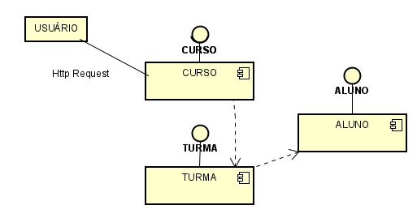
Requisitos funcionais:
Incluir curso
Incluir Turma
Incluir Aluno
Requisitos não-funcionais:
Disponibilidade
Arquitetura: Rest
Arquitetura

Slide 2
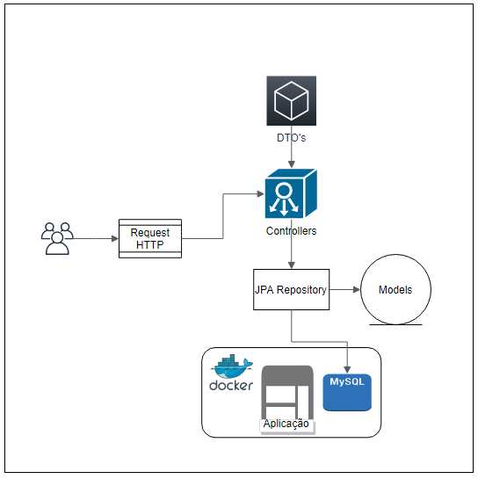
Representação da arquitetura.

Slide 3
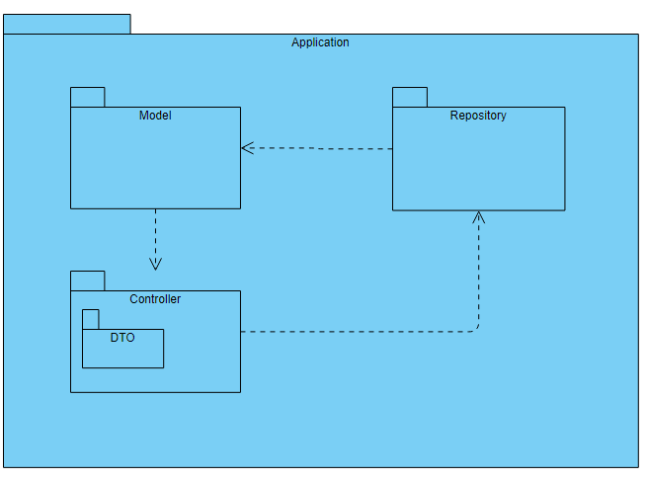
Visão Lógica Diagrama de pacotes.

